Slide 1
VUETIFY 03
구글 메테리얼디자인

Slide 2
오늘 배울 내용
대화상자
바닥 내비게이션
탐색 서랍
vue의 트랜지션과 vuetify의 트랜지션

Slide 3
대화상자

Slide 4

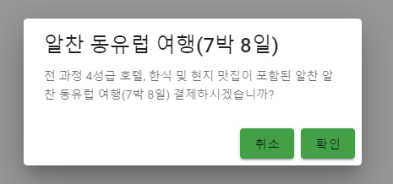
Modal 형태
v-dialog
v-card

Slide 5
바닥 내비게이션

Slide 6

핵심 내용
바닥 내비게이션 : v-bottom-navigation
클래스 속성 : .d-flex
버튼과 아이콘

Slide 7
탐색 서랍

Slide 8
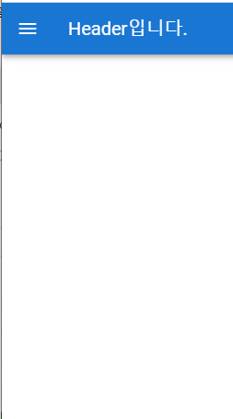
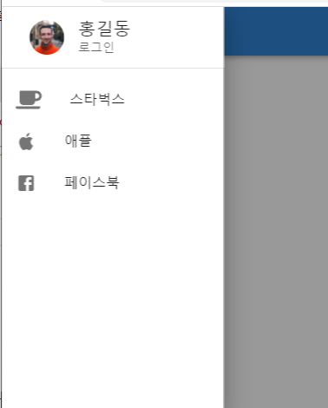
핵심 내용
앱바 : v-app-bar
탐색서랍 : v-navigation-drawer
툴바, 리스트
항목간의 구분선 v-divider

Slide 9
VUE의 트랜지션과 VUETIFY의 트랜지션
Notes:
vue의 트랜지션과 vuetify의 트랜지션

Slide 10
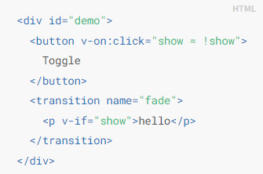
VUE의 트랜지션
transition 컴포넌트로 싸여진 엘리먼트가 삽입되거나 제거 될 때 실행
사용조건
조건부 렌더링 (v-if 사용)
조건부 출력 (v-show 사용)
동적 컴포넌트(v-for)

Slide 11
VUE의 트랜지션의 클래스
v-enter: enter의 시작 상태. 엘리먼트가 삽입되기 전에 적용되고 한 프레임 후에 제거
v-enter-active: enter에 대한 활성 및 종료 상태. 엘리먼트가 삽입되기 전에 적용됩니다. 트랜지션 / 애니메이션이 완료되면 제거
v-leave: leave를 위한 시작 상태. 진출 트랜지션이 트리거 될 때 적용되고 한 프레임 후에 제거
v-leave-active: leave에 대한 활성 및 종료 상태. 진출 트랜지션이 트리거되면 적용되고 트랜지션 / 애니메이션이 완료되면 제거

Slide 12
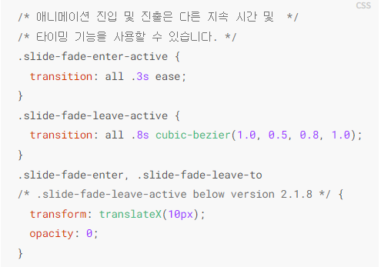
CSS 트랜지션
transition name = "my-transition“
클래스 : my-transition-enter

Slide 13
VUETIFY의 트랜지션
https://vuetifyjs.com/en/styles/transitions/
사용가능한 트랜지션 제공
v-slide-x-transition
v-fade-transition

Slide 14

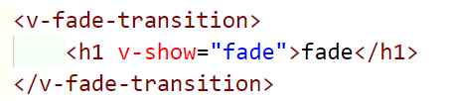
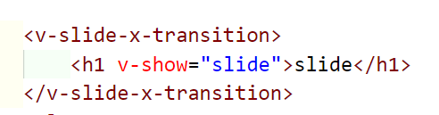
사용 방법
트랜지션으로 감싸서 사용

Slide 15
QnA

